Slide 1

День 7. PHP
WEB PROGRAMMER | DAY 7

Slide 2
Тесты
<?php $check = 33; if ($check > 5) { echo "more"; } else { echo "less";
}
WEB PROGRAMMER | DAY 7

Slide 3
Тесты
<?php $check = 100; if ($check > 5) { echo "more"; } else { echo "less";
}
WEB PROGRAMMER | DAY 7

Slide 4
Тесты
<?php $check = 12; switch ($check) { case 1: echo "g"; break; case 3: echo "t"; break; default: echo "default"; break; }
WEB PROGRAMMER | DAY 7

Slide 5
Тесты
<?php $check = 100; switch ($check) { case 1: echo "g"; break; case 100: echo "t"; break; default: echo "default"; break; }
WEB PROGRAMMER | DAY 7

Slide 6
Тесты
<?php $g = 1; $d = ($g > 4) ? 10 : 3; echo $d;
WEB PROGRAMMER | DAY 7

Slide 7
Тесты
<?php $arr = array("f"); $arr[] = "f"; foreach($arr as $v) { echo "{$v}"; }
WEB PROGRAMMER | DAY 7

Slide 8
Тесты
<?php $arr = array("T", "e", "s", "t"); $arr[1] = "a"; var_dump($arr);
WEB PROGRAMMER | DAY 7

Slide 9
Тесты
<?php $arr = array("A", "B", "B", "Y"); echo implode($arr); // Выведет ABBY $arr[0] = "B"; $arr[1] = "A"; echo implode($arr);
WEB PROGRAMMER | DAY 7

Slide 10
Тесты
<?php $arr = array("H", "e", "l", "l", "o"); foreach($arr as $v) { echo "{$v}"; }
WEB PROGRAMMER | DAY 7

Slide 11
Тесты
<?php $arr = array("f"); foreach($arr as $v) { $v = "g"; } echo $arr[0];
WEB PROGRAMMER | DAY 7

Slide 12
Тесты
<?php $arr = array("f"); foreach($arr as $k => $v) { $arr[$k] = "g"; } echo $arr[0];
WEB PROGRAMMER | DAY 7

Slide 13
Тесты
<?php $arr = array("f"); foreach($arr as &$v) { $v = "g"; } echo $arr[0];
WEB PROGRAMMER | DAY 7

Slide 14
Тесты
<?php $arr = array(); $arr[] = "f"; foreach($arr as $v) { echo "{$v}-"; }
WEB PROGRAMMER | DAY 7

Slide 15
Тесты
<?php $arr = array("f", "g"); $arr[] = "f"; foreach($arr as $v) { echo "{$v}-"; }
WEB PROGRAMMER | DAY 7

Slide 16
Тесты
<?php $arr = array(); $arr[] = "test"; foreach($arr as $k => $v) { echo "{$k}"; }
WEB PROGRAMMER | DAY 7

Slide 17
Тесты
<?php $arr = array(); $arr[] = "test"; foreach($arr as $k => $v) { if ($k == 0) echo "{$k}"; }
WEB PROGRAMMER | DAY 7

Slide 18
Тесты
<?php for ($i = 0; $i < 5; $i++) { echo "g"; }
WEB PROGRAMMER | DAY 7

Slide 19
Тесты
<?php for ($i = 0; true; $i++) { echo "g"; }
WEB PROGRAMMER | DAY 7

Slide 20
Тесты
<?php for ($i = 0; $i < 3; $i++) { if ($i == 1) echo "g"; }
WEB PROGRAMMER | DAY 7

Slide 21
Тесты
<?php function g(){ echo "Hello"; } g();
WEB PROGRAMMER | DAY 7

Slide 22
Тесты
<?php function g(){ echo "Hello"; } g(); g();
WEB PROGRAMMER | DAY 7

Slide 23
Тесты
<?php function g(){ echo "Hello", " "; echo "World", " "; } g(); g();
WEB PROGRAMMER | DAY 7

Slide 24
Тесты
<?php function g($name){ echo "Hello {$name}", "<br>"; } g("Vova"); g("Ivan");
WEB PROGRAMMER | DAY 7

Slide 25
Тесты
<?php function g($name){ if ($name == "Vova") echo "Hello {$name}", "<br>"; } g("Vova"); g("Ivan");
WEB PROGRAMMER | DAY 7

Slide 26
Тесты
<?php $names = array('Katya', 'Lyusya'); function g($name){ echo "Hello {$name}", "<br>"; } foreach($names as $n){ g($n); }
WEB PROGRAMMER | DAY 7

Slide 27
Тесты
<?php $a = 100; echo some_function($a);
WEB PROGRAMMER | DAY 7

Slide 28
Тесты
<?php require 'functions.php'; $a = 100; echo some_function($a);
WEB PROGRAMMER | DAY 7

Slide 29
Тесты
<p>Что здесь?</p> <div>Что здесь?</div> <head>Что здесь?</head>
<style>Что здесь?</style>
<link rel="stylesheet" href="style.css"> <a href="test.php">Кто я?</a>
WEB PROGRAMMER | DAY 7

Slide 30
Тесты
<input name="test" type="button" value="data">
<input name="test" type="submit" value="submit">
WEB PROGRAMMER | DAY 7

Slide 31
Тесты
<form method="get"> <input name="filename" type="submit" value="tuda"> <input name="filename" type="submit" value="syuda"> </form> <?php var_dump($_GET); ?>
WEB PROGRAMMER | DAY 7

Slide 32
Тесты
<form method="get"> <input name="action" type="submit" value="delete"> <input name="action" type="submit" value="edit"> </form> <?php var_dump($_GET); ?>
WEB PROGRAMMER | DAY 7

Slide 33
Тесты
a { background-color: blue; font-family: Verdana }
WEB PROGRAMMER | DAY 7

Slide 34
Тесты
p { margin-top: 10px; padding-left: 10px; }
WEB PROGRAMMER | DAY 7

Slide 35
Тесты
p { margin-top: 10px; padding-left: 10px; }
WEB PROGRAMMER | DAY 7

Slide 36
Тесты
div { width: 100px; background-color: red; color: yellow; }
WEB PROGRAMMER | DAY 7

Slide 37
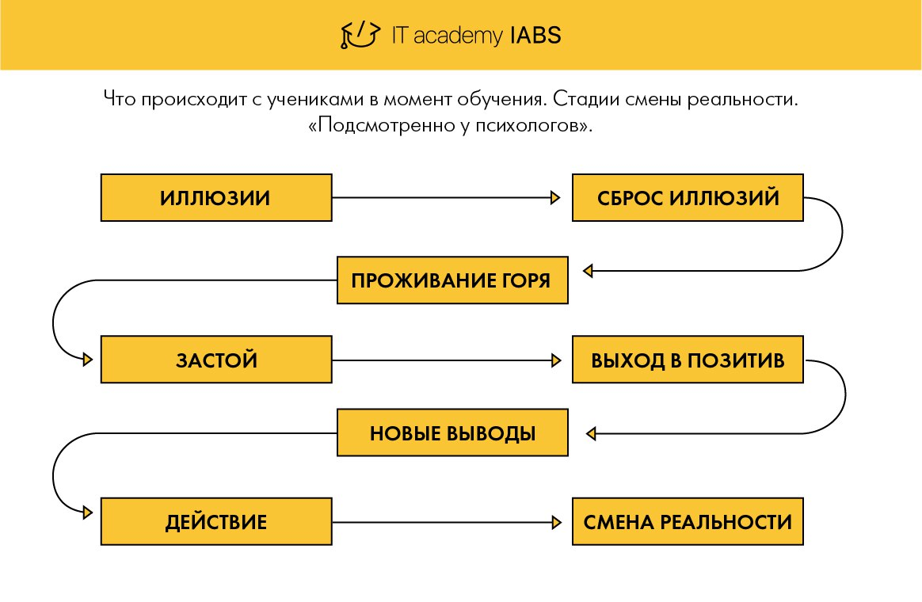

Slide 38
Ссылки
http://www.itmathrepetitor.ru/zadachi-po-php/
https://www.youtube.com/user/progliveru/videos
https://tproger.ru/
WEB PROGRAMMER | DAY 7

Slide 39
Проектирование
Проектирование сверху
Проектирование снизу
Проектирование от интерфейса
DRY & KISS & YAGNI
...
WEB PROGRAMMER | DAY 7

Slide 40
Проектирование сверху
Разобрать задачу, устранить неточности
Составить список возможностей программы
Разделить программу на сценарии, если они нужны
Текст каждого сценария описывается псевдокодом или интерфейсными заглушками
Делается реализация функций(интерфейсных заглушек)
WEB PROGRAMMER | DAY 7

Slide 41
Проектирование снизу
Разобрать задачу, устранить неточности
Составить список возможностей программы
Делается реализация функций
На основе функций описывают сценарии
Сценарии объединяют в программу
WEB PROGRAMMER | DAY 7

Slide 42
DRY & KISS & YAGNI
WEB PROGRAMMER | DAY 7

Slide 43
Когда нам нужна функция?
Повторное использование
Код программы или функции слишком длинный
Код слишком сложно читать
Какой-то блок кода делает конкретную операцию
WEB PROGRAMMER | DAY 7

Slide 44
TRANSACTION SCRIPT
Организует бизнес-логику в процедуры, которые управляют каждая своим запросом. Большинство бизнес-приложений можно представить в виде набора транзакций. Какие-то из них выбирать данные, какие-то ‐ меняют. Каждое взаимодействие пользователя и системы содержит определенный набор действий. В некоторых случаях это может быть просто вывод данных из БД. В других случаях эти действия могут содержать в себе множество вычислений и проверок.
Демонстрация: https://goo.gl/bWg5Ln
WEB PROGRAMMER | DAY 7

Slide 45
API
набор готовых классов, процедур, функций, структур и констант, предоставляемых приложением (библиотекой, сервисом) или операционной системой для использования во внешних программных продуктах.
Демонстрация: ПриватБанк, Slack
WEB PROGRAMMER | DAY 7

Slide 46

https://www.youtube.com/channel/UCMtlICYxr6Dz_PG9_SVqRYQ/videos
https://www.youtube.com/user/wstdays/videos
Вадим Макеев
http://lea.verou.me/
https://css-tricks.com/
WEB PROGRAMMER | DAY 7

Slide 47
CSS селекторы
WEB PROGRAMMER | DAY 7

Slide 48
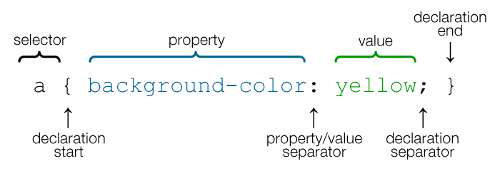
CSS
WEB PROGRAMMER | DAY 1

Slide 49
СЕЛЕКТОРЫ
Селекторы тегов
Селекторы классов
Идентификаторы
Контекстные селекторы
Группировочные селекторы
https://jsfiddle.net/vromanichev/uwd9jnst/4/
WEB PROGRAMMER | DAY 7

Slide 50
СЕЛЕКТОРЫ
Соседние селекторы
Дочерние селекторы
Универсальный Селектор
https://jsfiddle.net/vromanichev/ys53de1h/1/
WEB PROGRAMMER | DAY 7

Slide 51
СЕЛЕКТОРЫ
Селектор атрибутов
https://jsfiddle.net/vromanichev/vvrk6895/
WEB PROGRAMMER | DAY 7

Slide 52
Домашнее задание
Задачник День 7
WEB PROGRAMMER | DAY 7

